Slide 6
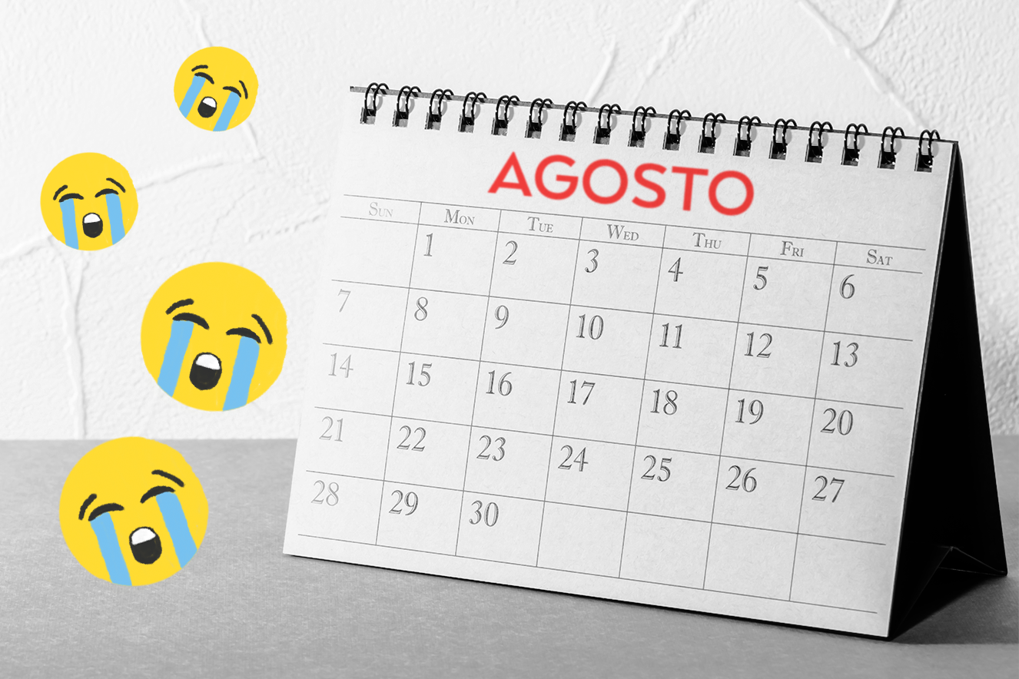

Slide 14
Sociedade sem escrita
São chamados de ágrafos , não tinham calendário , porém mediam o tempo pela observação da natureza.
Muitas comunidades ainda contam sua história com base na medida pessoal.

